Slide 1
Narodowy Program Szczepień
w województwie pomorskim
12.08.2021r.

Slide 2
Narodowy Program Szczepień w województwie pomorskim 12.08.2021r.
LP. | WOJEWÓDZTWA | LICZBA LUDNOŚCI | LICZBA SZCZEPIEŃ OGÓŁEM | LICZBA SZCZEPIEŃ DZIENNIE | 2 DAWKA OGÓŁEM | 2 DAWKA DZIENNIE | LICZBA SZCZEPIEŃ OGÓŁEM NA 10TYS. OSÓB
1. | mazowieckie | 5 423 168 | 5 482 342 | 5 116 | 2 569 409 | 2 558 | 10 109
2. | pomorskie | 2 343 928 | 2 302 501 | 2 667 | 1 083 984 | 1 427 | 9 823
3. | dolnośląskie | 2 900 163 | 2 827 855 | 2 919 | 1 320 203 | 1 325 | 9 751
4. | zachodniopomorskie | 1 696 193 | 1 617 266 | 2 034 | 751 575 | 846 | 9 535
5. | wielkopolskie | 3 498 733 | 3 332 110 | 3 354 | 1 571 432 | 1 879 | 9 524
Źródło: https://www.gov.pl/web/szczepimysie/raport-szczepien-przeciwko-covid-19

Slide 3
Narodowy Program Szczepień w województwie pomorskim 12.08.2021r.
2 307 213 - liczba szczepień ogółem
4 040 - dzienna liczba szczepień
1 202 909 - mieszkańcy zaszczepieni przynajmniej jedną dawką
51,3% populacji i 59,2% populacji uprawnionej 12+
1 143 485 - mieszkańcy w pełni zaszczepieni
48,7% populacji i 56,3% populacji uprawnionej 12+
42% - średnia osób zaszczepionych w podziale na gminy w pełni
(najwyższy 59,7%, najniższy 27,7%)

Slide 4
Narodowy Program Szczepień w województwie pomorskim 12.08.2021r.
394 punktów szczepień + 60 w aptekach
244 deklarujących dojazd do pacjenta
20 punktów szczepień powszechnych (PSP) decyzjami Wojewody (8 zawiesza szczepienia)
16 szpitali węzłowych, w tym węzłowo – populacyjnych: 12
10 zespołów wyjazdowych
1 punkt DriveThru (samochodowy)
Łącznie 104 zgłoszone punkty plenerowe

Slide 5
Narodowy Program Szczepień w województwie pomorskim 12.08.2021r.
Procentowy udział grup wiekowych zaszczepionych przynajmniej 1 dawką:
12-19 lat: 31%
20-39 lat: 48%
40-59 lat: 61,9%
60-69 lat: 71,9%
70 + lat: 83,4%

Slide 6
Gminy z najwyższym współczynnikiem szczepień
Lp. | Powiat | Gmina | Liczba ludności | Pacjenci zaszczepieni przynajmniej jedną dawką | Pacjenci w pełni zaszczepieni | Procent pacjentów zaszczepionych pełną dawką [%]
1. | Gdańsk | Gdańsk (m) | 470 805 | 293 419 | 281 299 | 59,7
2. | nowodworski | Krynica Morska (m) | 1 290 | 779 | 756 | 58,6
3. | Sopot | Sopot (m) | 35 286 | 21 148 | 20 311 | 57,6
4. | Gdynia | Gdynia (m) | 244 969 | 147 009 | 140 285 | 57,3
5. | lęborski | Łeba (m) | 3 541 | 1 999 | 1 936 | 54,7
6. | gdański | Pruszcz Gdański (m) | 31 578 | 17 911 | 16 946 | 53,7
7. | słupski | Ustka (m) | 15 199 | 8 561 | 8 140 | 53,6
8. | pucki | Puck (m) | 11 139 | 6 154 | 5 873 | 52,7
9. | gdański | Kolbudy (w) | 18 165 | 10 117 | 9 501 | 52,3
10. | pucki | Kosakowo (w) | 16 419 | 8 892 | 8 470 | 51,6
Źródło: https://www.gov.pl/web/szczepienia-gmin/sprawdz-poziom-wyszczepienia-mieszkancow-gmin

Slide 7
Gminy z najniższym współczynnikiem szczepień
Lp. | Powiat | Gmina | Liczba ludności | Pacjenci zaszczepieni przynajmniej jedną dawką | Pacjenci w pełni zaszczepieni | Procent pacjentów zaszczepionych pełną dawką [%]
1. | wejherowski | Łęczyce (w) | 12 102 | 4 362 | 4 113 | 34
2. | starogardzki | Bobowo (w) | 3 199 | 1 163 | 1 074 | 33,6
3. | słupski | Główczyce (w) | 8 880 | 3 090 | 2 919 | 32,9
4. | Bytowski | Lipnica (w) | 5 202 | 1 807 | 1 699 | 32,7
5. | kwidzyński | Gardeja (w) | 8 387 | 2 949 | 2 703 | 32,2
6. | starogardzki | Zblewo (w) | 11 959 | 4 097 | 3 826 | 32
7. | bytowski | Borzytuchom (w) | 3 399 | 1 149 | 1 086 | 32
8. | wejherowski | Linia (w) | 6 459 | 2 214 | 2 062 | 31,9
9. | kwidzyński | Sadlinki (w) | 6 002 | 2 013 | 1 877 | 31,3
10. | kartuski | Sierakowice (w) | 20 361 | 6 219 | 5 637 | 27,7
Źródło: https://www.gov.pl/web/szczepienia-gmin/sprawdz-poziom-wyszczepienia-mieszkancow-gmin

Slide 8
Gminy z najwyższym przyrostem szczepień od 01.08.2021r.
Lp. | Powiat | Gmina | Liczba ludności | Pacjenci zaszczepieni przynajmniej jedną dawką | Pacjenci w pełni zaszczepieni | Przyrost pacjentów w pełni zaszczepionych od dnia 01.08.2021 r. [pp]
1. | malborski | Stare Pole (w) | 4 706 | 2 191 | 2 029 | 3,82
2. | wejherowski | Gniewino (w) | 7 456 | 2 934 | 2 731 | 3,66
3. | malborski | Lichnowy (w) | 4 618 | 1 887 | 1 771 | 3,59
4. | starogardzki | Lubichowo (w) | 6 717 | 2 552 | 2 395 | 2,83
5. | starogardzki | Smętowo Graniczne (w) | 5 171 | 2 370 | 2 192 | 2,73
6. | starogardzki | Zblewo (w) | 11 959 | 4 097 | 3 826 | 2,65
7. | sztumski | Dzierzgoń (m-w) | 9 210 | 4 172 | 3 909 | 2,55
8. | malborski | Miłoradz (w) | 3 341 | 1 657 | 1 577 | 2,54
9. | człuchowski | Przechlewo (w) | 6 273 | 2 764 | 2 622 | 2,38
10. | kościerski | Liniewo (w) | 4 609 | 1 983 | 1 871 | 2,34
Źródło: https://www.gov.pl/web/szczepienia-gmin/sprawdz-poziom-wyszczepienia-mieszkancow-gmin

Slide 9
Konkurs Rosnąca Odporność | główne założenia
Kryterium: najwyższy przyrost poziomu zaszczepienia (wyrażony w punktach procentowych) mieszkańców pełnym cyklem szczepień przeciwko Covid-19, liczony od 1 sierpnia 2021 r.
Czas trwania konkursu: do 31 października 2021 r.
Uczestnicy: wszystkie gminy bez miast na prawach powiatu.
Laureaci:
● powiaty z 3 gminami: 1 gmina (najwyższy przyrost),
● powiaty z 4 gminami: 2 gminy,
● pozostałe powiaty (powyżej 4 gmin): 3 gminy.
Nagrody:
● 1. miejsce: 1 mln zł,
● 2. miejsce: 500 tys. zł,
● 3. miejsce: 250 tys. zł. Budżet: 538.750.000 zł.

Slide 10
Konkurs Rosnąca Odporność | obliczanie wyników
Poziom zaszczepienia
Poziom zaszczepienia mieszkańców gminy obliczany jest tak samo jak w konkursie Najbardziej odporna gmina.
Osoba zaszczepiona: mieszkaniec danej gminy, który otrzymał pełny cykl szczepień szczepionką zarejestrowaną w Unii Europejskiej.
Metoda liczenia odsetka zaszczepionych mieszkańców:
Liczba mieszkańców gminy: dane GUS, stan w dniu 31 grudnia 2020 r.
Liczba zaszczepionych mieszkańców gminy: numery PESEL przyporządkowane są do gmin na podstawie 5 źródeł danych (według podanej kolejności): Centralny Wykaz Ubezpieczonych, IKP / gabinet.gov, karta szczepień, adres zameldowania, adres punktu szczepień.

Slide 11
Konkurs Rosnąca Odporność | obliczanie wyników
B. Przyrost poziomu zaszczepienia
Metoda liczenia: różnica w poziomie zaszczepienia mieszkańców (w punktach procentowych) osiągnięta pomiędzy dniem startowym i dniem końcowym konkursu.
Dzień startowy: 1 sierpnia 2021 r.
Dzień końcowy: 31 października 2021 r.

Slide 12
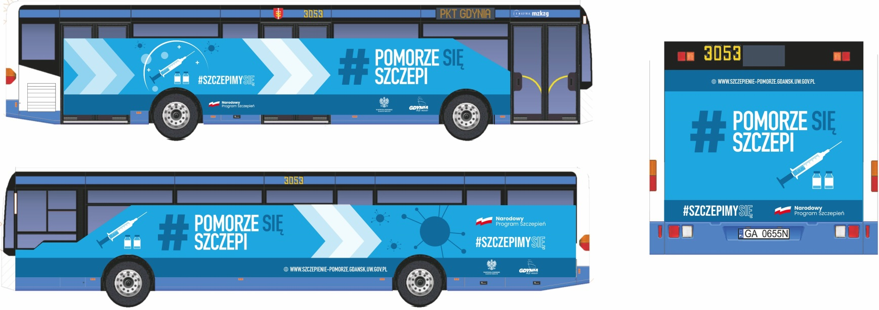
Objazdowe Punkty Szczepień
Priorytetowym obszarem działania objazdowych punktów szczepień są miejscowości, gdzie poziom szczepień populacji przeciwko wirusowi SARS-CoV-2 jest najniższy w danym województwie oraz małe miejscowości z ograniczonym dostępem do komunikacji zbiorowej, gdzie dotąd nie udało się utworzyć stacjonarnego punktu szczepień.
Na podstawie wytycznych dotyczących OPS
Grafika: Biuro Prezydenta Miasta Gdyni

Slide 13
Objazdowe Punkty Szczepień
Szczepienia mogą być organizowane wyłącznie przez podmioty wykonujące działalność leczniczą (PWDL) uczestniczące w Narodowym Programie Szczepień przeciwko wirusowi SARS-CoV-2, w tym Mobilne Jednostki Szczepień,
realizacja szczepień odbywa się w oparciu o stany magazynowe macierzystego punktu szczepień. Ewentualne dodatkowe dostawy szczepionek bezpośrednio do Objazdowego Punktu Szczepień mogą być zrealizowane jedynie po wcześniejszych uzgodnieniach z Rządową Agencją Rezerw Strategicznych,
szczepieniom powinny towarzyszyć akcje informacyjne oraz prelekcje edukacyjne,
podmiot organizujący Objazdowy Punkt Szczepień może wystąpić do właściwego miejscowo wojewody z pisemnym wnioskiem o przyznanie dofinansowania w formie jednorazowego ryczałtu organizacyjnego ze środków Funduszu Przeciwdziałania COVID-19 w wysokości do 1000 zł,
we wniosku należy wskazać przewidywany teren działania, wykaz planowanych do objazdu miejscowości oraz zakładany czas działania OPS.

Slide 14
Objazdowe Punkty Szczepień | PWDL
PWDL, jako podmiot organizujący Objazdowe Punkty Szczepień, odpowiada za:
wybór obszaru działania oraz obligatoryjne zawiadomienie przedstawicieli organów wykonawczych lokalnych jednostek samorządu terytorialnego i zawiadomienie przedstawicieli innych organizacji, stowarzyszeń,
przygotowanie odpowiednich narzędzi, pozwalających na aktywne poszukiwanie chętnych do szczepienia,
realizację świadczeń szczepienia w sposób pozwalający na dochowanie minimalnych wymogów sanitarnych,
zapewnienie szybkiego dostępu ratowników medycznych i dojazdu karetki do pacjenta w razie wystąpienia takiej potrzeby,
powiadomienie zgodnie z formularzem właściwego Oddziału Wojewódzkiego NFZ na wskazany w adres email, zamiaru planowanego utworzenia Objazdowego Punktu Szczepień z 3-dniowym wyprzedzeniem przed data rozpoczęcia jego działalności.

Slide 15
Objazdowe Punkty Szczepień | PWDL
PWDL, jako podmiot organizujący Objazdowe Punkty Szczepień, odpowiada za:
odpowiednie oznaczenie Objazdowego Punktu Szczepień,
skompletowanie zespołu szczepiącego,
zapewnienie odpowiedniego wyposażenia medycznego objazdowego punktu,
gromadzenie i przetwarzanie dokumentacji medycznej zaszczepionych pacjentów,
rozliczenie szczepień z NFZ,
po zakończeniu szczepienia na żądanie osoby zaszczepionej wydanie Certyfikatu,
zapewnienie odpowiedniej liczby kwestionariuszy wstępnego wywiadu przed szczepieniem.

Slide 16
Wojewódzki „Szczepibus” | zgłoszenie
Zgłoszenia prosimy wysyłać z co najmniej tygodniowym (7 dni roboczych) wyprzedzeniem, według załączonego formularza na adres patrycja.makarewicz@gdansk.uw.gov.pl.
Potwierdzenie z PUW: 5 dni przed planowaną akcją szczepień.
W przypadku pojawienia się kilku zgłoszeń na ten sam dzień, szczepienia odbędą się w gminie z najniższym współczynnikiem szczepień.
Więcej patrz:
wstępne wytyczne organizacyjne dot. Wojewódzkiego „Szczepibusa”,
formularz zgłoszeniowy na „Szczepibusa”.

Slide 17
Strona internetowa z akcjami szczepień w województwie
www.szczepimypomorskie.pl
kalendarz z harmonogramem akcji szczepień przeciw Covid-19 w województwie
informacje merytoryczne, Q&A, konsultanci wojewódzcy
centralizująca linki i wytyczne do organizacji poszczególnych wydarzeń, materiały graficzne
informacja nt. form szczepień i odnośniki do mapy
Strona rusza 15.08.2021r.

Slide 18
Raport promocji szczepień
Raporty z podjętych działań na rzecz promocji szczepień ochronnych przeciwko Covid-19 prosimy przesyłać w wersji edytowalnej na adres szczepienia.pomorskie@gdansk.uw.gov.pl. Z uwagi na zobowiązania nałożone również na wojewodów, proszę przekazywać powyższe sprawozdania co 2 tygodnie.
Przygotowując sprawozdania, proszę skupić się przede wszystkim na działaniach zachęcających do szczepień osoby 60+ oraz akcjach szczepień podczas lokalnych wydarzeń. Obowiązujący wzór sprawozdania został przesłany w dniu 12.07.2021 roku.
Terminy przesyłania kolejnych raportów:
12.08.2021r.
26.08.2021r.
09.09.2021r.
23.09.2021r.

Slide 19
Działania podejmowane przez Wojewodę
Szczepienia przy parafiach,
szczepienia osób w kryzysie bezdomności przy współudziale Fundacji im. Świętego Brata Alberta,
"Spisz się w Punkcie Szczepień"/ przy współudziale Urzędu Statystycznego w Gdańsku - możliwość odbycia spisu powszechnego z udziałem rachmistrzów w wybranych punktach szczepień,
prowadzenie statystyki i analiz szczepień w województwie,
film promocyjno-informacyjny,
współpraca z KWP dotycząca organizacji i bezpieczeństwa szczepień,
wojewódzki Szczepibus,
dedykowana strona internetowa,
działania informacyjno-promocyjne.

Slide 20
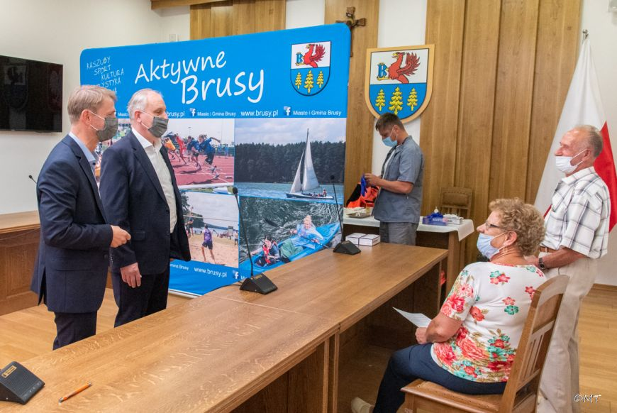
Akcja szczepień przeciw Covid-19 przy parafiach
1493 osoby zaszczepiły się 01.08.2021r. w plenerowych punktach przy parafiach inicjowanych przez Wojewodę Pomorskiego Dariusza Drelicha.
Szczepienia odbyły się m.in. w Linii, Strzepczu, Pinczynie, Główczycach, Rajkowach, Luzinie, Sulęczynie, Tuchomiu, Tychnowach, Brusach, Wierzchucinie, Sierakowicach oraz Skórczu.
Źródło: https://www.gdansk.uw.gov.pl/5452-wyniki-akcji-szczepien-przeciw-covid-19-przy-parafiach

Slide 21
Narodowy Program Szczepień
w województwie pomorskim

